Slide 1


L’HEBDO
Direction du marché des Professionnels, Agriculture, Viticulture et Associations de Proximité
L’ESSENTIEL DE VOS INFOS MARCHÉ
Date 19/04/2024 S16 2024
Lancement de l’offre IPaidThat

Slide 2


Votre actualité…
Lancement de l’offre de Gestion comptable et financière

Slide 3
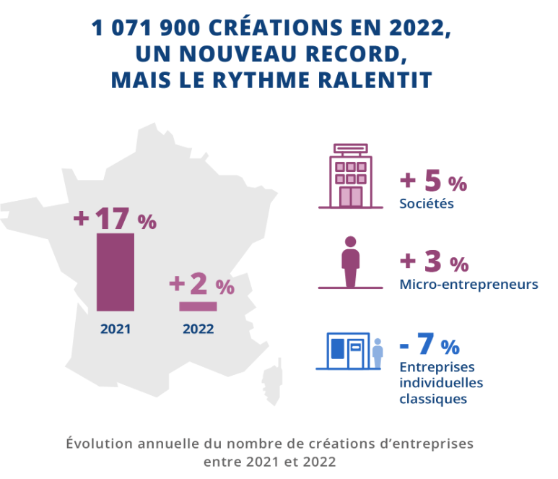
Contexte
  Besoin d’accompagnement des petites entreprises dans leur gestion administrative et commerciale : 1/3 de leur temps y est consacré Odoxa les Echos
  Forte dynamique de création d’entreprises en 2022 portée par la micro-entreprise (61% des créations) Insee
  Tendance à la digitalisation des services de gestion pour les entreprises avec une concurrence accrue : fintechs, néo-banques, ainsi que les banques « traditionnelles » qui s’orientent vers des offres extra-bancaires
Source Insee
    Les besoins des entreprises & les obligations règlementaires
    La gestion administrative
    39% des dirigeants attendent de leur banque des propositions de solutions d’aide administrative et comptable
    Les impayés ou retards de paiements
    80% des entreprises font face à des impayés ou à des retards de paiements
    or 33% des dirigeants utilisant un logiciel de facturation ont réduit les délais de paiement
La facturation électronique à l’horizon
Un contexte réglementaire qui pousse à l’anticipation : la prochaine réforme obligera l’ensemble des entreprises établies en France et assujetties à la TVA, à choisir une plateforme (publique ou privée) avant le 1er septembre 2026 pour recevoir et émettre des factures

Slide 4

Enjeux pour nos clients et notre établissement
Enjeux pour nos clients
Enjeux pour les Caisse d’Epargne
1. Contrer le risque de désintermédiation
Digitaliser la gestion de son activité
  Une multitude d’acteurs se positionnent pour offrir aux Professionnels et aux Entreprises de toute taille, des services à valeur ajoutée autour de la facturation
Réduire les coûts de gestion de ses factures
Simplifier et automatiser sa comptabilité
Optimiser la gestion de sa trésorerie
Une partie de ces services vient télescoper le modèle des banques
Réduire les délais de paiement
1
Gestion flux de paiement et d'encaissement des factures
2
Activités de financement et recouvrement des factures
2026
2. Saisir des opportunités commerciales
Se mettre en conformité avec la réglementation
Rester compétitif et innovant face à nos concurrents (notamment les nouveaux entrants)
Utiliser ce nouveau levier de conquête et de fidélisation
Générer des revenus additionnels
Emettre et recevoir ses factures électroniques
Automatiser et transmettre son e-reporting

Slide 5
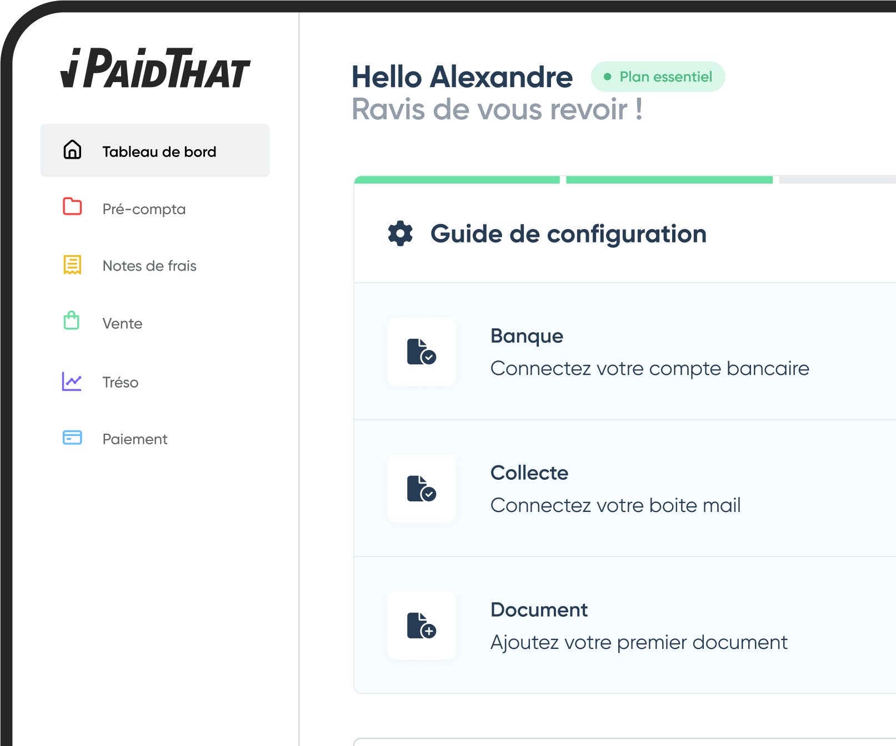
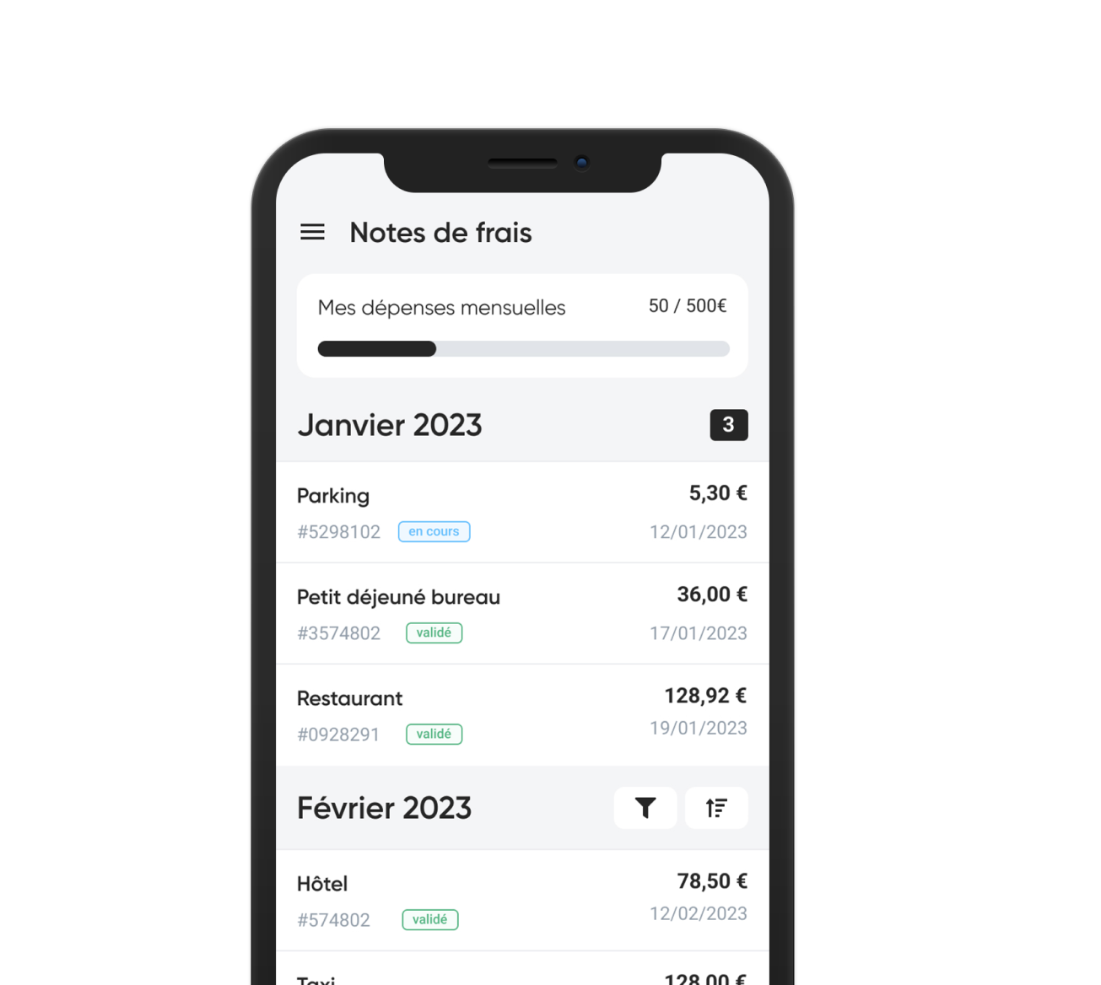





Présentation d’IPaidThat
iPaidThat* est une solution SaaS française qui permet de simplifier la gestion comptable et financière des entreprises.
2017
+5000
100%
Date de création
Nombre de clients
Solution française
*iPaidThat est une marque de la société IPT Technologies, SAS immatriculée au registre du commerce et des sociétés de Rennes B - 829 997 451
x

Slide 6


Vidéo de présentation

Slide 7






IpaidThat, une solution de pré-comptabilité automatisée
Je collecte
la facture
Je valide la facture
comptablement
Je fais approuver
pour paiement
Je paye
la facture
Je rapproche le paiement avec la facture
Je restitue
à mon comptable
Avec iPaidThat
€
Automatisation
de la collecte
Gestion Simplifiée
Gestion automatique
Paiement *
Rapprochement
bancaire *
Travail collaboratif
Pilotage en temps réel
Collecte sur adresse email, via l’appli, directement chez vos fournisseurs.
Pas besoin d’être comptable, l’outil simplifie la compréhension
comptable.
Créer un circuit de validation automatisé (workflow).
Rester sur votre interface pour payer vos factures.
Votre banque est connectée ? L’outil détecte et rapproche automatiquement.
On est branché à l’outil de votre expert comptable pour une meilleure collaboration.
iPaidThat vous présente un état des lieux financier en temps réel.
ou via son outil bancaire DEI, CE net, PULCEO, etc. C’est au choix du client
* Les fonctionnalités « Rapprochement bancaire », « Lien d’encaissement client » et « Paiement fournisseur », disponibles dans iPaidThat, s’appuient sur les services d’information sur les comptes et d’initiation de paiement fournis par Bridge aux utilisateurs de iPaidThat.
Bridge est la marque utilisée par Perspecteev, société par actions simplifiée au capital social de 759 916,80 euros, immatriculée au Registre du Commerce et des Sociétés de Paris, sous le numéro 529196 313 et dont le siège social est situé sis 4 rue de la Pierre Levée – 75011 Paris. Perspecteev est un établissement de paiement agréé en France, contrôlé et supervisé par l’Autorité de Contrôle Prudentiel et de Résolution (ACPR) 4, place de Budapest CS92459 - 75436 Paris Cedex 09

Slide 8
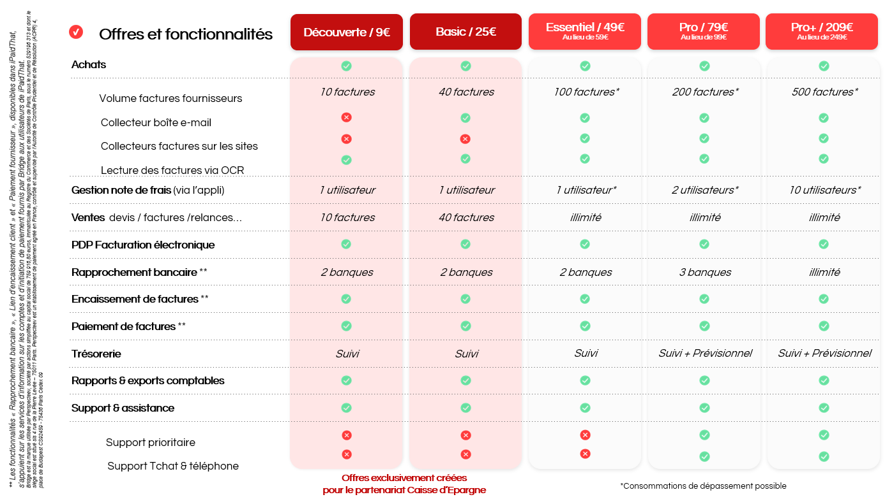
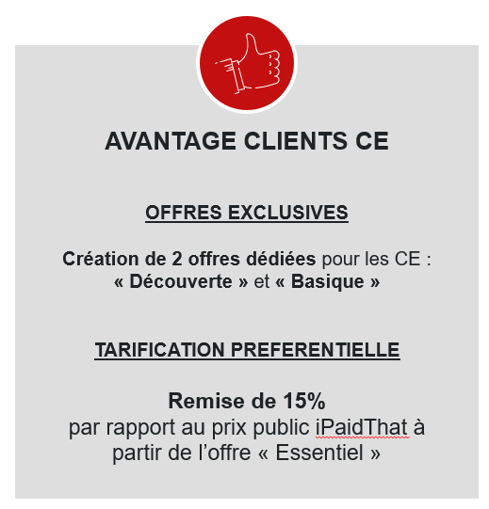
IPaidThat : les 5 formules

Slide 9
Cible clients
Cible prioritaire :
Nouvelles entrées en relation
Stock : clients actifs
Equipée d’un accès à la banque à distance pour effectuer les paiements
> Exclusion : clients PULCEO (un outil de gestion pré comptable répondant aux exigences règlementaire est en cours de construction et sera intégré directement dans PULCEO
L’offre iPaidThat ne présente pas d’exclusion sectorielle

Slide 10




Cible client
IPaidThat répond à des besoins communs à tous les professionnels et entreprises
Préparation de la comptabilité
Suivi de la trésorerie moyen / court terme
Préparation à la facture électronique
Optimise la collaboration avec son expert-comptable
Professionnels et TPE
Cible spécifique
PME
Expert-comptable

Slide 11



Prise en charge du client par le Partenaire
et accompagnement de la prise en main de la solution
Proposition de l’offre par les Etablissements
Les 2 parcours de proposition de l’offre
Environnement
Environnement
Un mailing est
adressé au client
Le client renseigne le formulaire de contact et de prise de rendez-vous* positionné sur le site iPaidThat (page co-brandée)
Parcours selfcare
Le client est redirigé vers une landing page présentant l’offre iPaidThat sur nos sites*
Un téléconseiller iPaidThat présente la solution. Le client peut tester gratuitement (14 jours) la solution et être accompagné dans sa prise en main
Une bannière
est affichée sur
l’espace transactionnel
du client
Prescription Agence / Centre d’affaires
Un lead est adressé par le conseiller via un
formulaire de contact et de prise de rendez-vous accessible depuis MonExpert
Le client souscrit à la solution
Le CA Pro / CAE valide l’intérêt du client pour la solution
*Voir détail dans la présentation complète : clic ici
Légende
Action menée par les établissements
Action menée par Partenaire

Slide 12

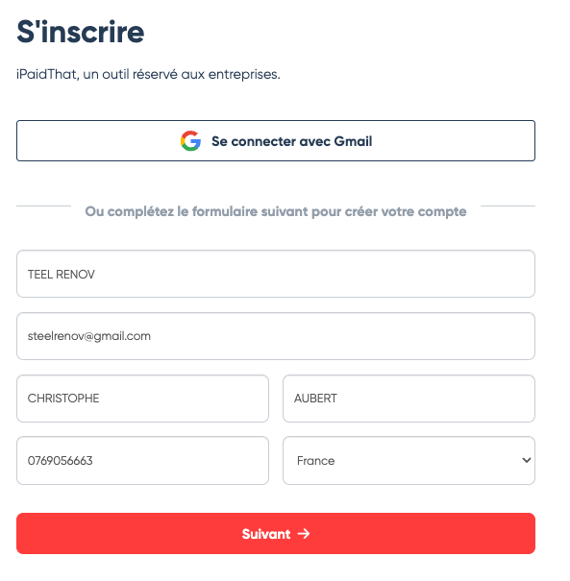
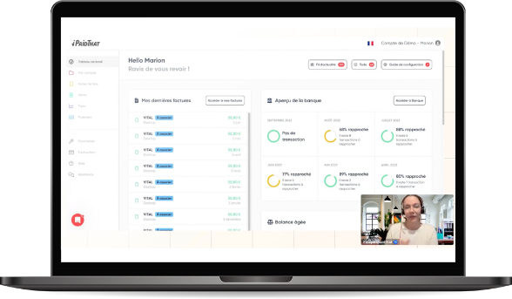

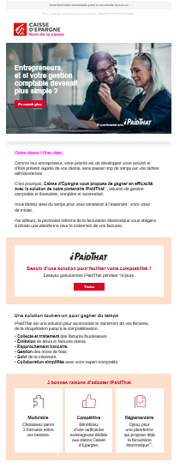

Parcours Selcare
Onboarding client
Landing page, emailing, bannière CE
Formulaire de contact
Ouverture du compte de test
Accompagnement

Slide 13
En agence : Rôle et posture du commercial
3 étapes
Étape 1
Étape 2
Étape 3
Amorcer l’échange
sur le sujet
Susciter
l’intérêt
Envoyer un lead sur MonExpert avec prise de RDV pour le client
Pour leurs 1ers leads, préconisation de la présence du conseiller au RDV avec IPT

Slide 14
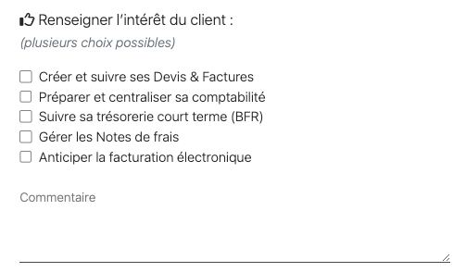
Axes d’accroches
4 accroches possibles … ... et 3 points à creuser
Vous faites vos factures sur un outil non conforme ?
exemple : Excel ou Word
Vous souhaitez gagner du temps dans vos processus administratifs ?
    exemple : Notes de frais,
              Approbations de factures,
              Passer à l’archivage numérique (100% digital).
Vous souhaitez pouvoir mieux suivre votre trésorerie court terme (BFR) ?
exemple : Encours clients & relances,
Dettes fournisseurs & dates d’échéances,
Disponibilités multi banques.
Avez-vous l’impression de passer trop de temps à collecter les factures ?
    exemple : Boîte email,
  Portail fournisseurs,
  Papier,
  Rapprochement bancaire.
Déjà équipé ?
Satisfait de votre fonctionnement actuel ?
Quel volume aujourd’hui ?
Bonne pratique : marque d’intérêt du client à renseigner dans MonExpert pour améliorer sa prise en charge
Disponible dans MonExpert
Pour aller plus loin en ce qui concerne la découverte client, l’argumentation et la réponse aux objections
consultez la documentation complète : clic ici

Slide 15


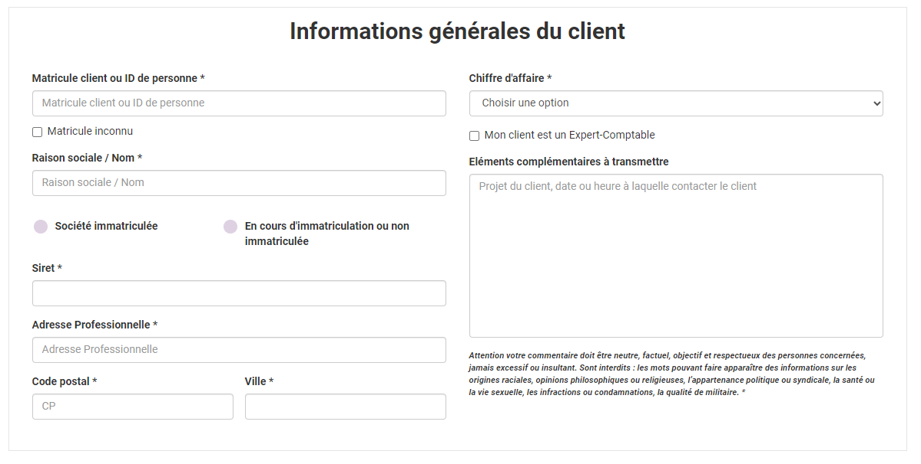

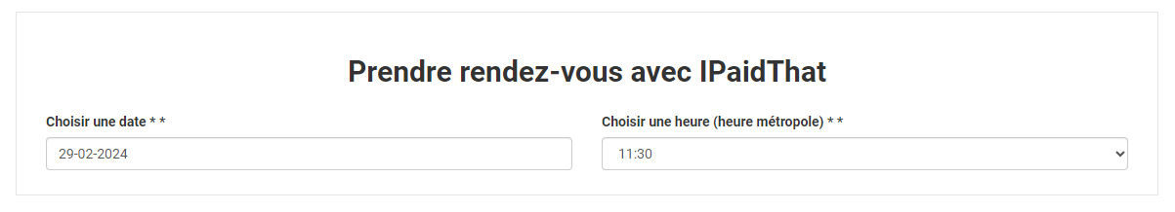
L’envoi du Lead via Monexpert
Accédez au formulaire de mise en relation iPaidThat via l’outil MonExpert
Pensez à renseigner dans l’espace commentaire du formulaire les questions ou autres points déterminants pour votre client ;
Choisissez une date de rendez-vous pour votre client ;
Vous avez la possibilité de participer au rendez-vous avec votre client. Nous vous le préconisons fortement pour les premiers leads que vous allez adresser.

Slide 16

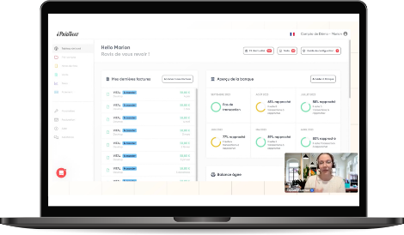
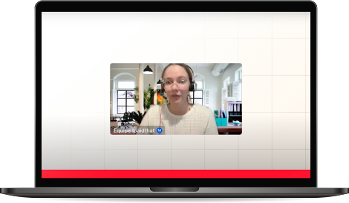
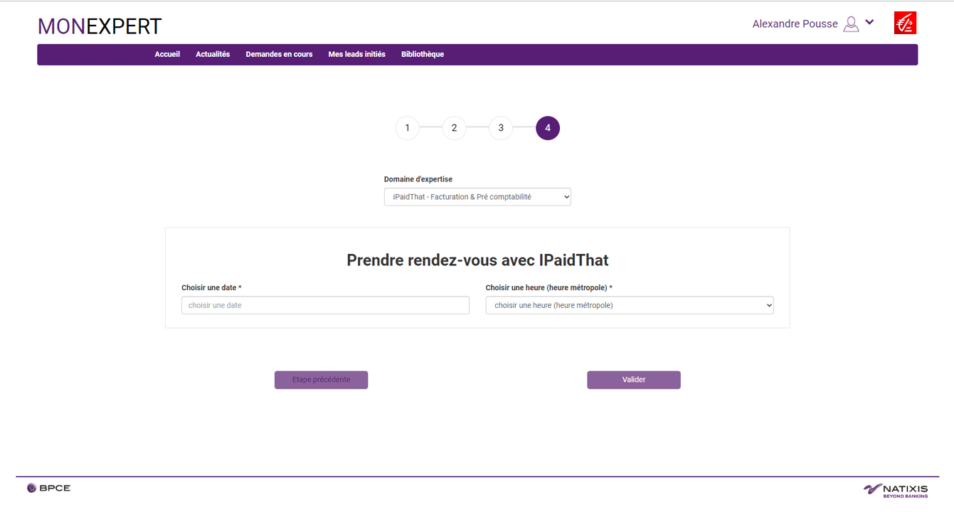
Prise en charge du Lead et accompagnement IPaidThat
Prise de rendez-vous par le conseiller
Découverte par iPaidThat
Suivi du test Client
Période d’essai de 14 jours
Directement sur le calendrier du formulaire
Format Privé de1h,
si client ayant un CA > 350k€.
Par e-mails personnalisés et par un appel téléphonique à la fin de la période d'essai.
ou
+
Format Groupé (20 pers. max.) de 1 heure, si client ayant un CA < à 350k€.
Points de suivi téléphonique si client ayant un
CA > à 350k€.

Slide 17

Support conseiller et client
SUPPORT CONSEILLERS
SUPPORT CLIENTS
Vous êtes systématiquement conviés à participer au rendez-vous de découverte avec iPaidThat et leur client.
Vous disposez des coordonnées de l’expert iPaidThat en charge de votre client (via mail)
contact@ipaidthat.io
Aide en ligne
CONSULTER
Vidéos tutos
CONSULTER
SAV support@ipaidthat.io

Slide 18
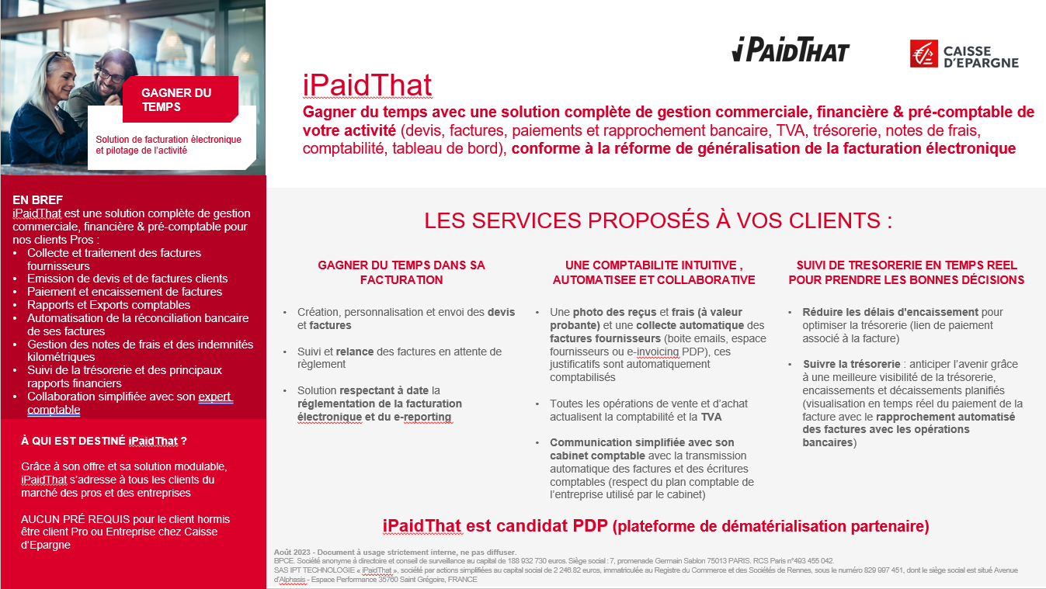

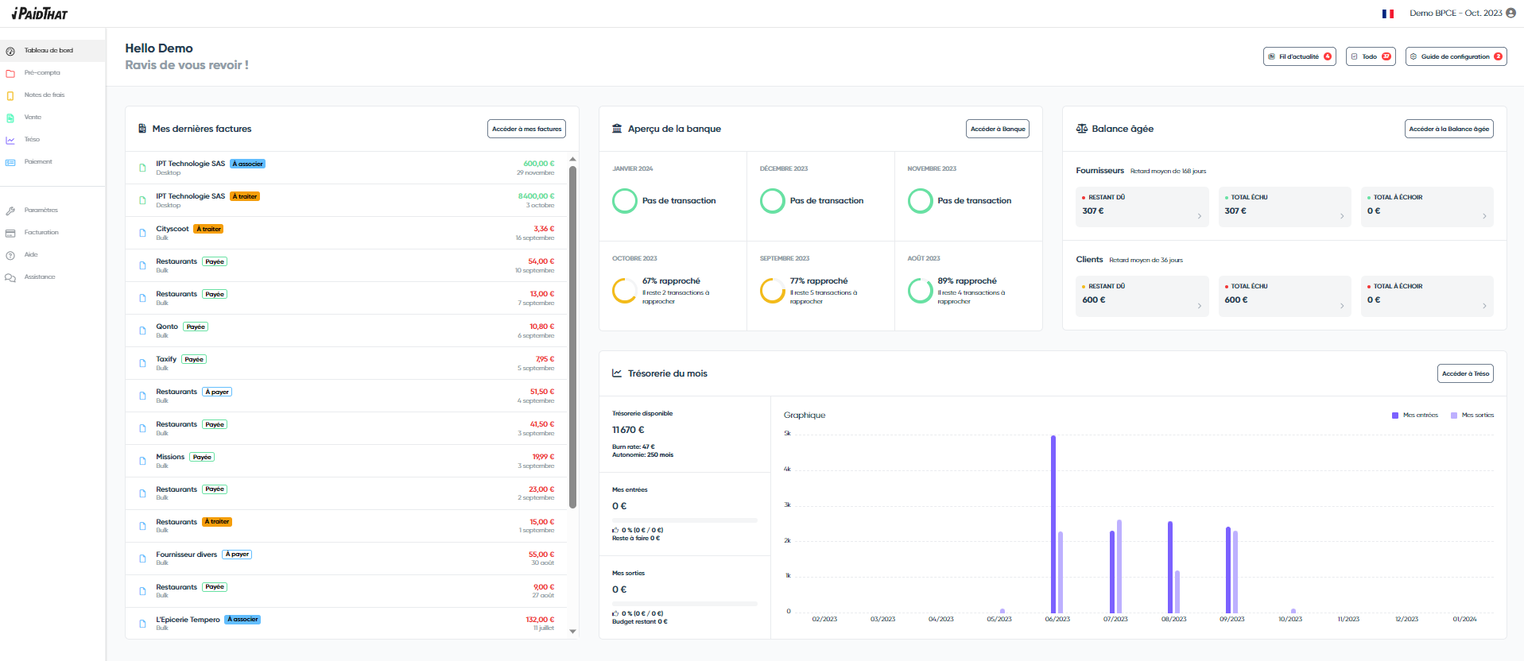
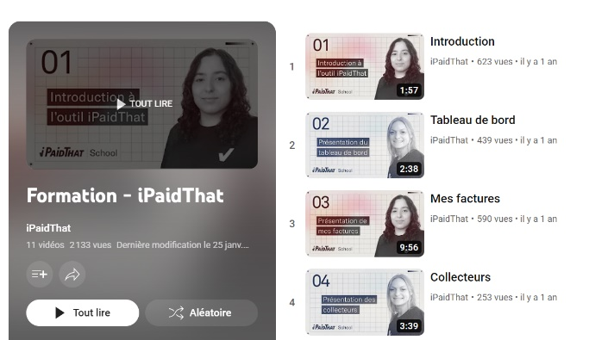
Pour vous aider
Fiche OAV iPaidThat incluant une FAQ
Accès à un compte de démonstration https://ipaidthat.io/login
Identifiant de connexion :
Email : demo-bpce-octobre@ipaidthat.io
Mot de passe : 9o7nytCS_4
Vidéos tutos iPaidThat :
Formation - iPaidThat - YouTube

Slide 19
La documentation et les liens utiles
Retrouvez la documentation et les liens concernant IPaidThat
  Lien vers la documentation complète : clic ici
  Lien vers la vidéo : clic ici
  Lien vers l’OAV : clic ici
  Lien vers la note de lancement : clic ici
  Lien vers le site du gouvernement traitant de la facture électronique : clic ici

